Slide 2
USO do Painel de Colaboração e Vizualização: possibilidades no ensino da Ortopedia na Escola Bahiana de Medicina e Saúde Pública
Mestrando: Antonio Carlos Costa
Orientadora: Profa. Dra. Marta Menezes
Co-orientador: Prof. Dr. Marcos Almeida

Slide 3
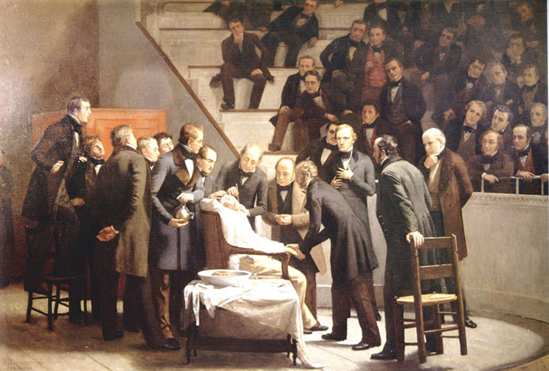
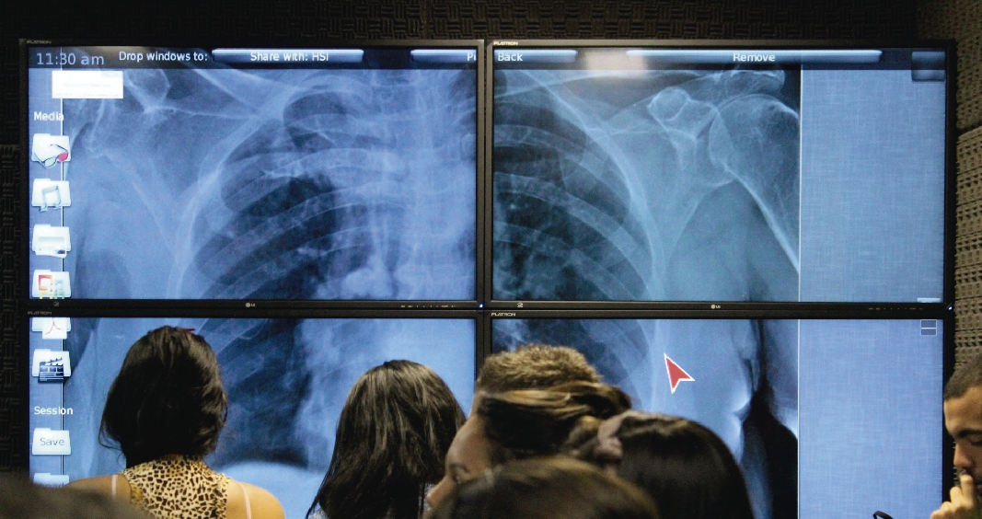
Introdução
Inovações Curriculares permitem a inserção de novos recursos no ensino da medicina.
A introdução da tecnologia é um caminho sem volta para atender às demandas atuais
Notes:
Vídeos de alta qualidade permitem a visualização de estruturas com detalhes além da visualização direta no mesmo espaço físico onde a ação está sendo desenvolvida e tem ganhado espaço na clínica cirúrgica.
Jacquemart et al.(29) descreveram a elaboração de uma plataforma com sete vídeos de cirurgias plásticas, reconstrutivas e maxilofaciais, em alta definição, para permitir o acesso livre a qualquer profissional na busca de seu aprimoramento(29).
Mehrpour et al.(8) realizou um estudo que teve o objetivo de observar se a aplicação de um programa educacional com um vídeo complementar melhoraria o desempenho das habilidades clínicas musculoesqueléticas dos estudantes de medicina do sexto ano. Observou-se que aqueles que receberam a intervenção do vídeo tiveram pontuação maior do que os que apenas receberam a aula tradicional. Dessa forma, o estudo conclui que o uso de instrução baseada em vídeo em um currículo de habilidades musculoesqueléticas pode ajudar a aumentar a alocação de recursos didáticos(8). Nesse sentido, o desenvolvimento de habilidades cirúrgicas mediante exibição de vídeos interativos já é alvo de discussão desde 1999, Summers randomizou estudantes em três grupos de intervenção educacional: um grupo para aula tradicional, o outro para vídeos e treinamento baseado em computadores. Os resultados mostraram que o treinamento em computadores parece ter sido mais eficiente para o desenvolvimento de habilidades cirúrgicas avaliadas após um mês da intervenção, porém os alunos que praticavam com instruções de vídeo também mostraram ter melhorias significativas nas habilidades processuais

Slide 4
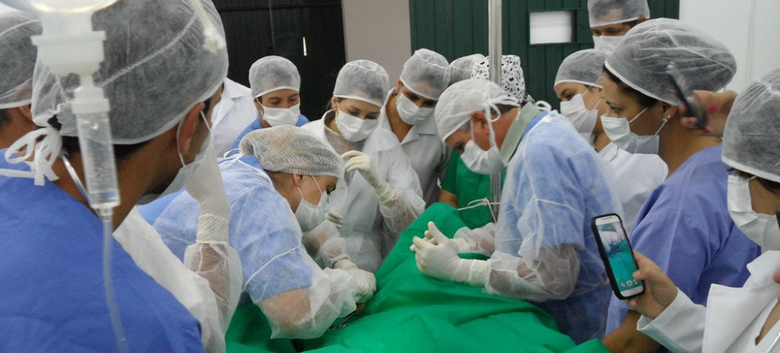
Introdução
A introdução da tecnologia pode contribuir para o ensino das especialidades cirúrgicas, propiciando o equilíbrio entre a qualidade do ensino, número elevado de estudantes, biossegurança e direitos do paciente.
http://goo.gl/kOMta3. Acesso em 15/08/2016

Slide 5
Introdução
TECNOLOGIA
NO ENSINO
DA CIRURGIA
ALGUNS EXEMPLOS
Jacquemart et al. descreveram a elaboração de uma plataforma com sete vídeos de cirurgias plásticas, reconstrutivas e maxilofaciais, em alta definição, para permitir o acesso livre a qualquer profissional na busca de seu aprimoramento
Jacquemart M, Bouletreau P, Breton P, Mojallal A, Sigaux N. Teaching Surgical Procedures with Movies. Plastic and Reconstructive Surgery - Global Open [Internet]. 2016 [cited 20 July 2017];4(9):e1025.
Mehrpour et al.(8) realizou um estudo que teve o objetivo de observar se a aplicação de um programa educacional com um vídeo complementar melhoraria o desempenho das habilidades clínicas musculoesqueléticas dos estudantes de medicina do sexto ano.
Mehrpour SR, Aghamirsalim M, Motamedi SMK, Larijani FA, Sorbi ER. A Supplemental Video Teaching Tool Enhances Splinting Skills. Clin Orthop Relat Res. 2013 Feb; 471(2): 649–654
Summers mostrou que o treinamento em computadores parece ter sido mais eficiente para o desenvolvimento de habilidades cirúrgicas avaliadas após um mês da intervenção, porém os alunos que praticavam com instruções de vídeo também mostraram ter melhorias significativas nas habilidades processuais
Summers AN, Rinehart GC, Simpson D, Redlich PN. Acquisition of surgical skills: a randomized trial of didactic, videotape, and computer-based training. Surgery. 1999;126:330–336

Slide 6
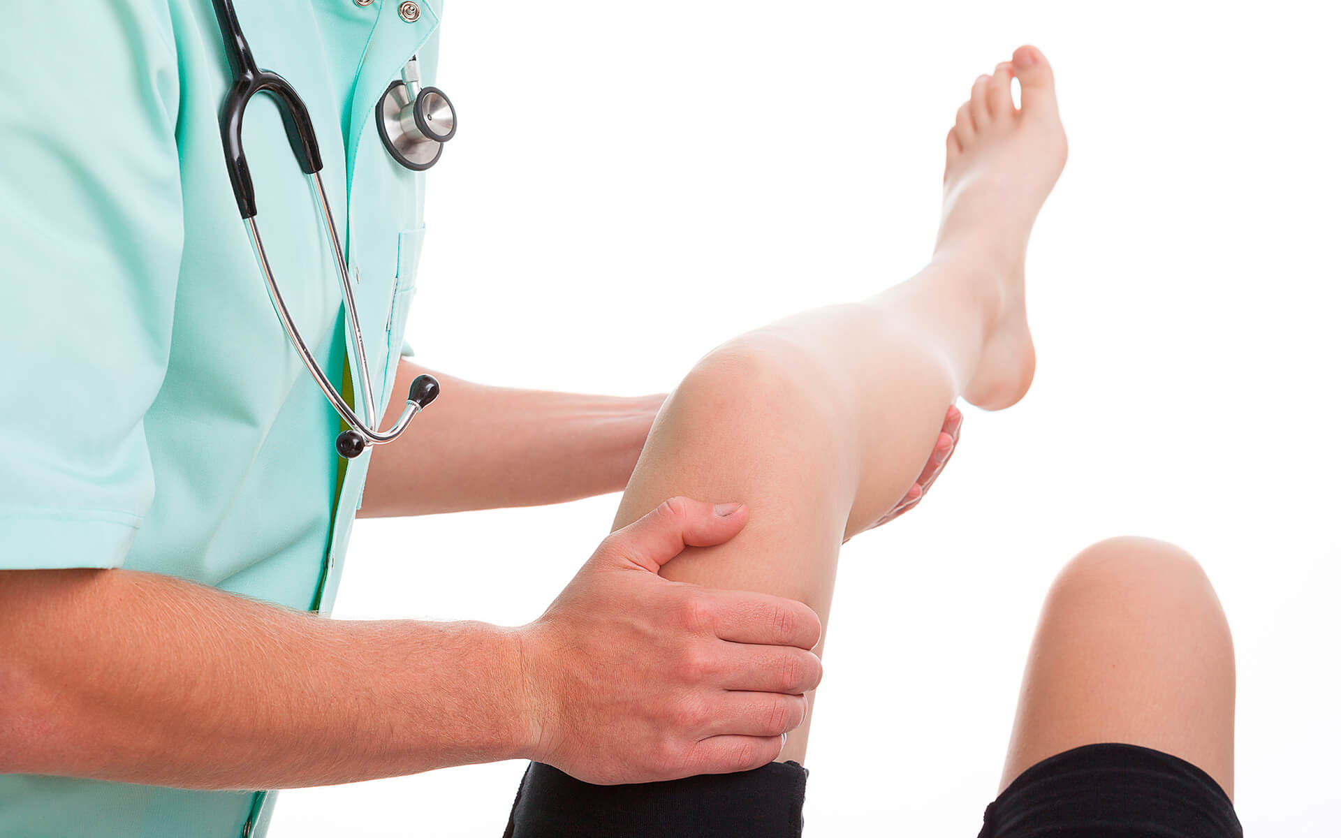
Introdução
O ensino da Ortopedia nas Escolas Médicas do Brasil tem sido alvo da preocupação das sociedades científicas.
O uso da tecnologia pode contribuir para o ensino da ortopedia como especialidade cirúrgica
http://wvpublic.org/post/new-bone-and-joint-hospital-opens-ruby-memorial#stream/0
Karam FC, Lopes MHI. Ortopedia: origem histórica, o ensino no Brasil e estudos metodológicos pelo mundo. Scientia Medica, Porto Alegre: PUCRS. 2005, 15(3).

Slide 7
Painel de Colaboração e Visualização
RNP (Rede Nacional de Ensino e Pesquisa)
Projeto de Visualização Remota Avançada
Painel de Colaboração e Visualização (PCV)
Rede de Alta Velocidade
SAGE 2 (Middleware)
Notes:
Em 2013, a Escola Bahiana de Medicina e Saúde Pública (EBMSP), em parceria com o Hospital Santa Isabel (HSI), participou com um projeto em edital da Rede Nacional de Pesquisa (RNP) sendo selecionada e contemplada com equipamentos para uso em pesquisa e ensino com o sistema SAGE instalado (anexo 1).
O "kit” oferecido pela RNP consiste em um video-wall com 4 monitores de 47" full HD, que permitem a visualização de imagens em resolução em alta definição de 4K e acima
O SAGE (Scalable Adaptive Graphics Environment), foi desenvolvido pela Universidade de Illinois em Chicago
SAGE2, (Scalable Amplified Environment Group), disponibilizado em novembro de 2014 desenvolvido pelo Laboratório de Visualização (EVL) da Universidade de ILLinois, em Chicago (EUA), e pelo Laboratório de Visualização Avançada e Aplicações (LAVA), da Universidade do Havaí (EUA)

Slide 8
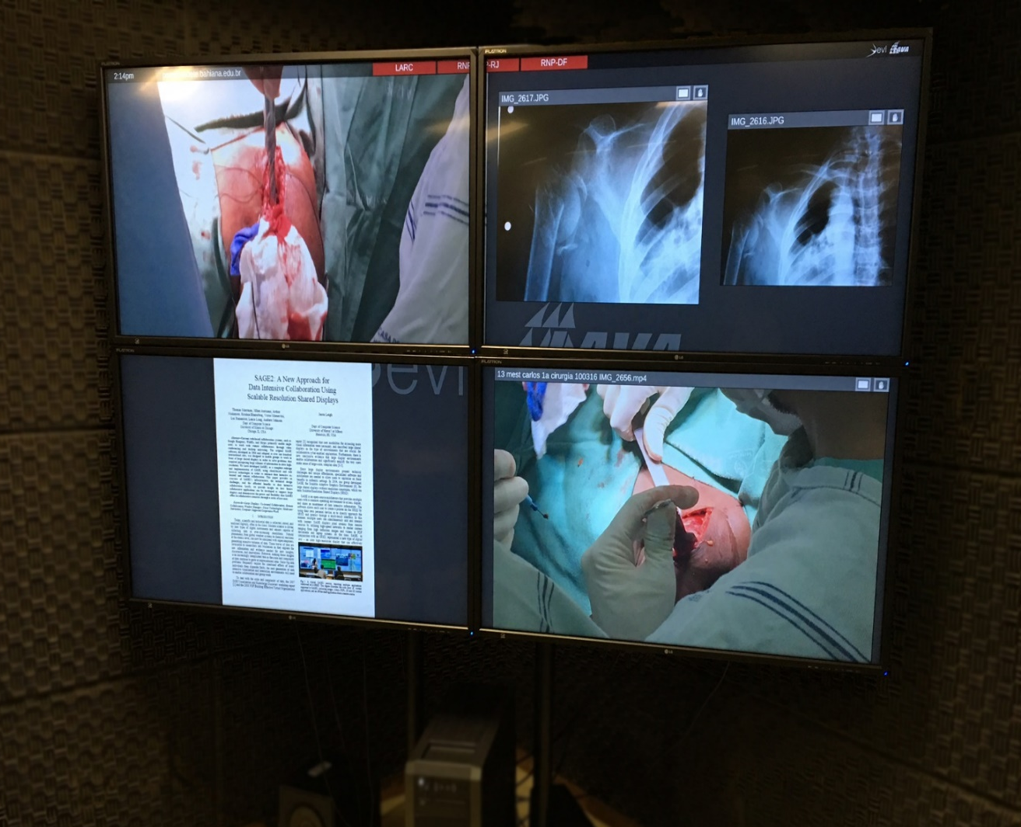
Introdução
Painel de colaboração e visualização
Visualização de dados complexos, simulações, imagens radiológicas, vídeos de alta resolução
Ferramenta de auxílio a reuniões por videoconferência com visualização simultânea de múltiplos dados
Estudantes e professores podem exibir remotamente, a tela de seus laptops, tablets e smartphones
Fonte: Autor
http://wrnp.rnp.br/sites/wrnp2017/files/wrnp2017_lamina_gts_sage_final.pdf. Acesso em: 15/08/2016
Notes:
A comunicação acontece com interatividade entre membros de dois pontos distantes fisicamente;
Possibilita a visualização simultânea de dados complexos, simulações, animações, imagens radiológicas, vídeos de alta resolução (4K), enfim, de múltiplos dados, oriundos de fonte remota ou local;
Proporciona interatividade Interligada através de equipamentos de videoconferência;
Estudantes e professores podem exibir remotamente, nas telas do painel, a tela de seus laptops, tablets e smartphones;

Slide 9
Objetivos
OBJETIVO
GERAL
Avaliar a utilização do Painel de Colaboração e Visualização (PCV) como estratégia educacional, no ensino da ortopedia, na Escola Bahiana de Medicina e Saúde Pública (EBMSP).
Comparar, no intragrupo, o conhecimento dos estudantes antes e após o uso do PCV.
Comparar o conhecimento construído entre o grupo que utilizou e o que não utilizou a ferramenta educacional.
Conhecer a percepção dos estudantes sobre o uso do PCV na aula de ortopedia.
OBJETIVO
ESPECÍFICOS

Slide 10
Aspectos Éticos
O projeto desta pesquisa foi aprovado Comitê de Ética e Pesquisa da conforme exigências da resolução 466/12 do CNS. CAAE 50443015.1.0000.5544
Número do Parecer: 1.301.135 (Anexo 2).

Slide 11
Metodologia
DESENHO
DO ESTUDO
Desenho misto, qualitativo e quantitativo. Descritivo e analítico, utilizando modelo comparativo, antes e depois da aplicação de uma ação educacional.
A análise da percepção da atividade foi realizada com abordagem qualitativa das respostas abertas dos estudantes.

Slide 12
Metodologia
LOCAL
DO ESTUDO
O pré-teste foi realizado no Laboratório de informática da Escola Bahiana de Medicina e Saúde Pública (EBMSP), na Unidade Acadêmica Brotas.
A intervenção educacional foi realizada na sede do CEDETE (Centro de Desenvolvimento de Tecnologias Educacionais) onde está instalado o painel.
Em 7 de julho de 2016.

Slide 13
Metodologia
SELEÇÃO DA POPULAÇÃO, CRITÉRIOS DE INCLUSÃO
Amostra de conveniência composta por alunos do final do 7º semestre da EBMSP, que não tenham cursado a disciplina de ortopedia e aceitaram participar do estudo.
100 convidados
78 manifestaram interesse
Semana antecedente – envio de mensagem – critério de escolha - tempo de resposta ao convite
50 vagas
40 confirmaram

Slide 14
Metodologia
SELEÇÃO DA
POPULAÇÃO
40 selecionados – aleatório – disponibilidade de horário
Grupo 1
20 pessoas
Grupo 2
20 pessoas
CRITÉRIO DE
EXCLUSÃO
Estudantes que, embora tenham concordado em participar, não compareceram no horário da atividade

Slide 15
Metodologia – Dinâmica da atividade educacional
Grupo 1 - Tradicional
Grupo 2 - Teste
17:30
18:30
Explanação do projeto e atividades a serem realizadas
Leitura e assinatura do TCLE
Preenchimento de questionário
Aplicação de pré-teste
18:00
19:00
Aplicação da atividade educacional
Aplicação de pós-teste
Preenchimento de questionário de avaliação da atividade
Notes:
No primeiro grupo (G1), foi aplicada a estratégia educacional tradicional e, no segundo (G2), uma aula com o recurso educacional em teste, o Painel de Colaboração e Visualização (PCV).
A sala, professor e tema foram os mesmos nos dois grupos e que os alunos do G2, não tiveram contato com o G1, não sendo permitida a troca de informações entre os alunos dos grupos.
Foram aplicados questionários, pré-teste e pós-teste (Apêndices 1 e 2) idênticos para os dois grupos e preenchimento de questionário de avaliação da atividade.

Slide 16
Coleta de informações
AS INFORMAÇÕES
FORAM OBTIDAS A PARTIR DE:
Questionário aplicado antes da atividade com informações gerais (sexo, idade, semestre, grupo, participação em ligas acadêmicas, em cirurgia e especialidade pretendida)
Teste de conhecimento (pré-teste)
Teste de conhecimento (pós-teste) + Questionário com questões tipo Likert (para avaliação da atividade educacional)
Questões abertas para conhecer a impressão dos estudantes sobre a atividade realizada

Slide 17
Plano de análise
ANÁLISE QUANTITATIVA
Os dados foram digitados e organizados com auxílio de um banco de dados e utilização do software “Statistical, Package for Social Sciences” (SPSS) versão 21
Não houve cálculo do tamanho amostral por terem sido incluídos todos os estudantes que atenderam o critério de inclusão no estudo.
As variáveis foram apresentadas sobre a forma de estatística descritiva utilizando-se média e desvio padrão para variáveis contínuas e frequências e percentuais para variáveis discretas
A análise univariada das variáveis contínuas foi realizada utilizando o teste T de Student e pareado. O teste qui-quadrado foi utilizado na comparação das variáveis nominais. O valor de probabilidade <0,05 foi considerado significativo

Slide 18
Resultados
ANÁLISE
QUANTITATIVA
Foram avaliadas as respostas de questionários, pré e pós-teste de 40 estudantes cursando o fim do 7º semestre do curso de medicina da EBMSP, divididos em G1 (tradicional) e G2 (teste), que participaram das atividades educacionais.

Slide 19
Plano de análise
ANÁLISE QUALITATIVA
Dados obtidos através das questões abertas do questionário, submetidos ao método de análise de conteúdo de Bardin e Minayo, que adota três fases básicas
1ª fase, organização de todo o material oriundo das questões abertas do questionário
2ª fase, classificação dos dados de forma sistematizada, em dois momentos:
1º uma leitura horizontal e exaustiva das respostas obtidas.
2º seleção dos dados que deram origem aos núcleos de sentido.
3ª fase, análise final - foi realizada a análise, interpretação e discussão dos dados
Deslandes SF, Romeu G, Minayo MC (org). Pesquisa Social: teoria, método e criatividade. 32ª ed. Petrópolis; RJ: Vozes; 2012. 107 p.
Bardin L. Análise de conteúdo. São Paulo: Martins Fontes; 1977. 223 p.
Notes:
Variável discretas são variáveis numéricas que têm um número contável de valores entre quaisquer dois valores. Uma variável discreta é sempre numérica. Por exemplo, o número de reclamações de clientes ou o número de falhas ou defeitos.
Variáveis contínuas são variáveis numéricas que têm um número infinito de valores entre dois valores quaisquer. Uma variável contínua pode ser numérica ou de data/hora. Por exemplo, o comprimento de uma peça ou a data e hora em que um pagamento é recebido.

Slide 20
Resultados/Discussão
CARACTERIZAÇÃO DOS GRUPOS
DE ESTUDANTES
Importante para identificar uniformidade nos grupos
A média de idade e gênero não difere nos grupos
Características | Média (DP) ou N (%)
 | G1 | G2
Idade | 23,7 (± 2,8) | 22,5 (±1,8)
Gênero feminino | 15 (75) | 15 (75)
Participa de atividades cirúrgicas | 19 (95) | 13 (65)
Participa de Ligas Acadêmicas | 14 (70) | 19 (95)
Especialidade que pensa em seguir
Clínica cirúrgica | 4 (20) | 4 (20)
Clínica médica | 2 (10) | 3 (15)
Pediatria | 1 (5) | 1 (5)
Ginecologia e obstetrícia | 2 (10) | -
PSF/Saúde coletiva | - | -
Ortopedia | - | 1 (5)
Outra ou não sabe | 11 (55) | 11 (55)
Total | 20 | 20
Esperada predominância do gênero masculino por se tratar de tema cirúrgico*. O que pode ser explicado pela “feminização” do curso médico.
O predomínio de estudantes que participam de atividades cirúrgicas poderia ser um viés, porém eles se concentraram no G1(tradicional)
A frequencia de estudantes que participam de ligas acadêmicas poderia ser um viés, porém não se observa predomínio de ligas em cirurgia
Sobre a especialidade que pretendem seguir foi verificado que a maioria ainda não tem definição. Observado ainda que não houve entre os grupos diferença na opção por área cirúrgica
*Franco T, Santos EG. Mulheres e cirurgiãs. Rev. Col. Bras. Cir.37(1). Rio de Janeiro Jan./Feb. 2010

Slide 21
Resultados/Discussão
Grupo 1 - Comparação intragrupo antes e depois da atividade
Acertos: 5,7±2,29 para 13,8 ±2,39 p< 0,0001
Não sabe: 10,6±3,4 para 2,9±2,08 p< 0,0001
Como esperado, os estudantes tiveram ganho significativo na elevação da taxa de acertos e redução dos “não sei”.
Erros: NS
A comparação no Grupo1 utilizando o teste T pareado antes e após a intervenção educacional demonstrou diferença significativa.

Slide 22
Resultados/Discussão
Grupo 2 - Comparação intragrupo antes e depois da atividade
Acertos: 4,7±2,17 para 16,5±1,05 p< 0,0001
Não sabe: 12,0±3,26 para 1,4±1,14 p< 0,0001
O mesmo comportamento foi observado no G2
Erros: NS
A comparação no Grupo 2, utilizando o teste T pareado antes e após a intervenção educacional, também demonstrou diferença significativa.

Slide 23
Resultados/Discussão
Comparação entre os Grupo1 e 2 antes do teste
A comparação do teste realizado antes da experiência educacional não apresentou diferença, o que sugere uniformidade entre os grupos.
O teste T de Student, comparando as médias das pontuações obtidas nos dois grupos antes do procedimento, não demonstrou diferença

Slide 24
Resultados/Discussão
Comparação entre os Grupo1 e 2 depois do teste
16,5±1,05 vs 13,8 ± 2,40 p<0,0001
Ao comparar as médias de acertos, erros e “não sei”, apesar dos ganhos observados na análise pareada, foi identificado ganho significativamente maior no G2 (teste). O que sugere que a estratégia utilizada tenha sido mais eficaz. Como demonstrado na literatura.
2,0±1,12 vs 3,2±1,41 p< 0,0004
1,4±1,14 vs 2,9±2,10 p<0,008
A comparação entre os grupos utilizando o teste T de Student após a intervenção educacional demonstrou diferença significativa entre os grupos.
Mehrpour SR, Aghamirsalim M, Motamedi SMK, Larijani FA, Sorbi ER. A Supplemental Video Teaching Tool Enhances Splinting Skills. Clin Orthop Relat Res. 2013 Feb; 471(2): 649–654.

Slide 25
Resultados/Discussão – Avaliação atividade G1
O G1 (tradicional) apresentou elevado grau de concordância com relação á qualidade da apresentação
Embora ainda tenham considerado adequada a estratégia de apresentação, já despontam algumas divergências de opinião.
Resultado correspondente ao LIKERT da avaliação da atividade educacional pelos alunos
E também quanto ao domínio do tema pelo apresentador
Esta divergência também foi apontada no tempo de atividade
E também por não saber julgar o conteúdo, o que sugere o desconhecimento do tema pelos estudantes.
Uma concordância menor sobre se o tema seria adequado ao curso reforça que o objetivo de oferecer um tema que não fosse do domínio dos estudantes foi alcançado, visando a redução de viés por conhecimento prévio do tema da aula.
Notes:
No ítem “apresentação de boa qualidade” 70% concordaram muito e 30% “concordaram”, 100% de concordância.
No ítem “Estratégia de apresentação adequada” houve 85% de concordância, 25% concordou muito e 60% concordou. 5% respondeu “Não sei” e 10% discordou.
No ítem “Apresentador com bom domínio do tema” houve uma corcondância de 100%. 80% concordou muito e 20% concordou.
Quanto ao “Tempo de atividade” houve uma concordância de 85%. E 15% “Não sei. 30% concordou muito e 55% concordaram
Já no “Conteúdo adequado atualizado” Houve 70% de concordância e 30% de “Não sei”. 50% concordou muito e 20% concordou. 30% respondeu “Não sei”
No “Conteúdo importante para o curso”, 75% de concordância. 15% concordou muito e 60% concordou. 20% respondeu “Não sei”, 5% Discordou.

Slide 26
Resultados/Discussão – Avaliação atividade G2
O G2 (teste) apresentou elevado grau de concordância com relação á qualidade da apresentação, do apresentador, do tema, da estratégia e conteúdo. Com valores de concordância mais elevados, quando comparado com o G1. Devendo-se recordar que foi o mesmo apresentador, mesmo tema, local e duração.
Mantida a divergência identificada no G1 com relação à importância do conteúdo para o curso
Notes:
“Apresentação de boa qualidade” 95% concordou muito e 5% “concordou”, 100% de concordância.
“Estratégia de apresentação adequada” houve 95% de concordou muito e 5% concordou. 100% de concordância
“Apresentador com bom domínio do tema” 100% concordou muito.
“Tempo de atividade” - Concordância de 100% (85% e 15%.
“Conteúdo adequado atualizado” - 100% de concordância (90% e 10%).
“Conteúdo importante para o curso” - 80% de concordância (40% e 40%). 5% “Não sei”, 10% Discordou e 5% Discordou muito.

Slide 27
Resultados/Discussão – Respostas do G1 e G2
G1
Para melhor visualização dos os gráficos das avaliações dos grupos
G2

Slide 28
Resultados/Discussão
Análise qualitativa
Ao término da atividade educacional, foi aplicado, para os dois grupos, um questionário com três questões abertas
“Comente sobre os recursos utilizados na aula” “O que você achou mais importante na atividade apresentada?”. “Acha que algo poderia ser melhorado?”
Foram submetidas à análise qualitativa de conteúdo temática de Bardin e Minayo, emergindo as categorias:
Deslandes SF, Romeu G, Minayo MC (org). Pesquisa Social: teoria, método e criatividade. 32ª ed. Petrópolis; RJ: Vozes; 2012. 107 p.
Bardin L. Análise de conteúdo. São Paulo: Martins Fontes; 1977. 223 p.

Slide 29
Resultados/Discussão
“Comente sobre os recursos utilizados na aula”
A qualidade didática foi identificada também na análise qualitativa
Categorias | Grupo 1 | Grupo 2
Qualidade Didática | 9 | 10
Ausência de inovação didática | 6 | 0
Recurso benéfico para o aprendizado | 0 | 5
A ausência de inovação didática foi verificada pelo G1 e por nenhum dos alunos do G2
Assim como o benefício para o aprendizado, que foi identificado por 5 estudantes do G2 e nenhum do G1

Slide 30
Resultados/Discussão
“Comente sobre os recursos utilizados na aula”
G1
O Grupo 1 ressaltou como importante a qualidade dos slides, da aula e o uso de imagens na atividade didática
Bom aproveitamento do recurso de imagem. (E7.1)
A apresentação de slides tornou a aula mais lúdica ajudando na manutenção da atenção com a utilização de imagens. (E14.1)
Boa apresentação, com muitas ilustrações, fotos, que facilitaram o aprendizado. (E15.1)
O Grupo 1 sinalizou para a ausência de inovação didática e comenta sobre a importância do uso de vídeos
Os recursos poderiam ter sido mais explorados, é atrativa a utilização de vídeos da cirurgia. (E3.1)
Os recursos foram bons, mas poderiam ter sido usados vídeos explicando os testes e a cirurgia. (E9.1)
Não houve uso de nenhum método novo, foi uma aula habitual com uso de PowerPoint. O uso de imagens ajudou muito o entendimento. (E10.1)
Notes:
Slides organizados e com muitas imagens, o que considero pontos positivos além de possuir tópicos ao invés de textos. (E1.1)
A aula, apesar de expositiva foi atrativa, pois utilizou imagens. (E5.1)
Os slides estavam claros e ilustraram bem a aula. (E13.1)
A apresentação de slides tornou a aula mais lúdica ajudando na manutenção da atenção com a utilização de imagens. (E14.1)
Boa apresentação, com muitas ilustrações, fotos, que facilitaram o aprendizado. (E15.1)
Imagens foram decisivas para o aprendizado. (E17.1)
Os recursos poderiam ter sido mais explorados, é atrativa a utilização de vídeos da cirurgia. (E3.1)

Slide 31
Resultados/Discussão
“Comente sobre os recursos utilizados na aula”
G2
Categorias | Subcategorias
Qualidade Didática | A dinâmica visual e apresentação por vídeo de todos os passos e recursos utilizados em uma cirurgia ajudam muito. (E23.2) O vídeo para visualização da cirurgia com o comentário presencial foi maravilhoso. (E30.2) Muito bons, os vídeos mantiveram uma sequência lógica e o suporte técnico foi adequado. (E33.2) A videoaula acompanhada de explicação do professor foi bastante elucidativa e didática. (34.2) Gostei da aula presencial mostrando os procedimentos do vídeo. E também gostei da demonstração em vídeo das manobras semiológicas. (E36.2) Bons recursos, interessante que em uma das telas havia a imagem da anatomia e em duas outras, duas visões diferentes do mesmo procedimento. (E37.2)
Recursos benéficos para o aprendizado | Muito interessante, interativo e bastante benéfico para o aprendizado. (E24.2) A parte visual das apresentações é muito facilitadora da compreensão. (E25.2) Interessante, pois possibilita a visualização em tempo real da propedêutica e correção cirúrgica. (E27.2) Extremamente úteis para um entendimento global da cirurgia e de todos os procedimentos realizados simultaneamente. A ilustração da estrutura em evidência também foi útil par o entendimento da anatomia. (E28.2) Os recursos (vídeos, imagens,) foram de grande utilidade para melhor visualização e internalização do conteúdo. (E40.2)
Notes:
Bom uso dos recursos audiovisuais/ com profissional da área médica atualizado sobre as técnicas cirúrgicas atuais. (E22.2)
Bons recursos. A dinâmica visual e apresentação por vídeo de todos os
passos e recursos utilizados em uma cirurgia ajudam muito. (E23.2)
Muito adequados e facilitam a dinâmica da aula. (E29.2)
O vídeo para visualização da cirurgia como o comentário presencial foi maravilhoso. (E30.2)
Recursos adequados, dinâmicos e boa qualidade dos vídeos. (E39.2)
Muito bons, os vídeos mantiveram uma sequência lógica e o suporte técnico foi adequado. (E33.2)
A videoaula acompanhada de explicação do professor foi bastante elucidativa e didática. (34.2)
Gostei da aula presencial mostrando os procedimentos do vídeo. E também gostei da demonstração em vídeo das manobras semiológicas. (E36.2)
Bons recursos, interessante que em uma das telas havia a imagem da anatomia e em duas outras, duas visões diferentes do mesmo procedimento. (E37.2)
Recursos adequados e de ótima qualidade (E39.2)

Slide 32
Resultados/Discussão
“O que você achou mais importante na atividade apresentada?”
A falas dos estudantes do G1 valorizaram como o mais importante o conteúdo apresentado em detrimento à qualidade didática
Categorias | Grupo 1 | Grupo 2
Qualidade Didática | 4 | 11
Conteúdo | 11 | 6
Enquanto o G2 valorizou mais o recurso didático utilizado o que pode ter contribuído para maior satisfação, demonstrado na avaliação através da escala Likert, e melhor desempenho no teste cognitivo.

Slide 33
Resultados/Discussão
Aprender é um processo complexo que envolve habilidades cognitivas e afetivas – É possível que isso ocorra devido ao maior interesse e despertar do desejo de aprender dos alunos frente a um novo recurso. De acordo com Kohls-Gatzoulis ⁽aprender é um processo complexo que envolve habilidades cognitivas e afetivas.
Kohls-Gatzoulis JA, Regehr G, Hutchison C. Teaching cognitive skills improves learning in surgical skills courses: a blinded, prospective, randomized study. Can J Surg. 2004;47:277–283.

Slide 34
Resultados/Discussão
“O que você achou mais importante na atividade apresentada?”
G1
Categorias | Subcategorias
Qualidade Didática | Objetividade e clareza na exploração do assunto. (E1.1) A maneira objetiva como foi passado o conteúdo. (E3.1) O tempo de aula foi adequado e o professor expôs apenas o que foi importante. (E4.1) A didática. (E12.1) A utilização de imagens de atlas e a imagens reais para a explicação do assunto. (E14.1) A realização do pré-teste e pós-teste. (E15.1) O uso clínico foi bem ilustrado. (E17.1) Exposição de imagens para complementar a explicação. (E18.1)
Conteúdo | Apresentação de um tema interessante e ainda não visto pela turma em atividade curricular. (E7.1) Diagnóstico e prognóstico cirúrgico. (E8.1) Entender os tipos de lesões glenoumerais, os testes realizados, prognósticos e tratamento. (E9.1) Um conteúdo novo fora do programado. (E10.1) Conhecer as características da cirurgia. (E11.1) Abordagem do conteúdo comum na pratica hospitalar. (E16.1) Os testes para diagnóstico. (E19.1) A descrição dos testes de estabilidade e instabilidade.(E20.1)
Apêndice 5
Notes:
Objetividade e clareza na exploração do assunto. (E1.1)
A maneira objetiva como foi passado o conteúdo. (E3.1)
O tempo de aula foi adequado e o professor expôs apenas o que foi importante. (E4.1)
A didática. (E12.1)
A utilização de imagens de atlas e a imagens reais para a explicação do assunto. (E14.1)
A realização do pré-teste e pós-teste. (E15.1)
O uso clínico foi bem ilustrado. (E17.1)
Exposição de imagens para complementar a explicação. (E18.1)
Apresentação de um tema interessante e ainda não visto pela turma em atividade curricular. (E7.1)
Diagnóstico e prognóstico cirúrgico. (E8.1)
Entender os tipos de lesões glenoumerais, os testes realizados, prognósticos e tratamento. (E9.1)
Um conteúdo novo fora do programado. (E10.1)
Conhecer as características da cirurgia. (E11.1)
Abordagem do conteúdo comum na pratica hospitalar. (E16.1)
Os testes para diagnóstico. (E19.1)
A descrição dos testes de estabilidade e instabilidade.(E20.1)

Slide 35
Resultados/Discussão
“O que você achou mais importante na atividade apresentada?”
G2
Categorias | Subcategorias
Qualidade Didática | As imagens e os vídeos nítidos. (E21.2) A apresentação não ficou limitada apenas ao procedimento cirúrgico, mas toda a dinâmica de uma sala de cirurgia, o que ajuda muito o aluno. (E23.2) A possibilidade de observar os procedimentos cirúrgicos. (E24.2) A visualização endoscópica das atividades simultaneamente. (E32.2) A interação ao professor – vídeo com explicação bem clara. (E34.2) Vídeos apresentando a técnica. (E35.2) A apresentação do vídeo com narração do passo-a-passo pelo professor. (E40.2) O vídeo + comentário presencial. (E30.2) A utilização de vídeos bons, mostrando como é na prática. (E38.2) Ótima estratégia de apresentação do assunto e boa descrição. (E39.2)
Conteúdo | A abordagem ao paciente desde a anamnese, exame físico e cirurgia. (E22.2) Como se realizar o diagnóstico e tratamento das luxações do ombro. (E26.2) O procedimento cirúrgico demonstrado em vídeo. As manobras, digo, testes utilizados para avaliar estabilidade e frouxidão do ombro, visto que poderá nos ajudar a examinar pacientes no futuro. (E31.2) [...] o conteúdo abordado. (E33.2) O exame físico e a técnica cirúrgica. (E36.2)
Apêndice 5
Notes:
Bom uso dos recursos audiovisuais/ com profissional da área médica atualizado sobre as técnicas cirúrgicas atuais. (E22.2)
Bons recursos. A dinâmica visual e apresentação por vídeo de todos os
passos e recursos utilizados em uma cirurgia ajudam muito. (E23.2)
Muito adequados e facilitam a dinâmica da aula. (E29.2)
O vídeo para visualização da cirurgia como o comentário presencial foi maravilhoso. (E30.2)
Recursos adequados, dinâmicos e boa qualidade dos vídeos. (E39.2)
Muito bons, os vídeos mantiveram uma sequência lógica e o suporte técnico foi adequado. (E33.2)
A videoaula acompanhada de explicação do professor foi bastante elucidativa e didática. (34.2)
Gostei da aula presencial mostrando os procedimentos do vídeo. E também gostei da demonstração em vídeo das manobras semiológicas. (E36.2)
Bons recursos, interessante que em uma das telas havia a imagem da anatomia e em duas outras, duas visões diferentes do mesmo procedimento. (E37.2)
Recursos adequados e de ótima qualidade (E39.2)

Slide 36
Resultados/Discussão
A falas dos estudantes do G1 destacaram o uso de vídeos como recurso as ser melhorado.
“Acha que algo poderia ser melhorado?”
Categorias | Grupo 1 | Grupo 2
Uso de vídeos | 9 | 0
Interatividade | 3 | 1
Uso de mais imagens | 1 | 0
Melhor uso do recurso | 0 | 4
Conteúdo | 0 | 1
Nada a melhorar | 0 | 7
Os estudantes do G2 indicaram a necessidade de melhor uso do recurso o que pode ser justificado pela apresentação das potencialidades do PCV ao término da atividade.

Slide 37
Resultados/Discussão
Quanto ao uso de vídeos ...
... mesmo não tendo conhecimento da utilização de vídeos na atividade educacional do Grupo 2, os estudantes do Grupo 1 fizeram referência à importância de vídeos na atividade da cirurgia, o que destaca o reconhecimento do uso dessa ferramenta no ensino de procedimentos cirúrgicos.
Por meio disso, entende-se que o uso de vídeos para o ensino, em especial nas áreas cirúrgicas, tem um papel educacional relevante permitindo que, através da visualização, ocorra integração de conteúdo.
Sacerdote HCS. Análise do uso de vídeos como recurso tecnológico educacional. Revista de Educação, Linguagem e Literatura da UEG-Inhumas. 2(1). 2010. p.28-37.
Apêndice 5

Slide 38
Considerações finais
CONSIDERAÇÕES
FINAIS
A utilização do PCV no ensino de especialidade cirúrgica, no caso específico, cirurgia ortopédica, é um recurso didático válido
O planejamento pedagógico da atividade educacional é fundamental
Recomenda-se a utilização desse recurso, em especial para atividades que envolvam procedimentos e demonstrações práticas
Importante ressaltar que, apesar de não ser explorado plenamente nessa experiência, existe a possibilidade de interatividade por meios de dispositivos móveis (tablets, smartphone) e notebook
Notes:
Importante ressaltar que, apesar de não ser explorado plenamente nessa experiência, existe a possibilidade de interatividade por meios de dispositivos móveis (tablets, smartphone) e notebook. Através do diário de campo do pesquisador foi permitida a utilização interativa (com o portal) do tablete por pouco tempo, no final da aula, gerando interesse nos alunos.
Embora seja possível a utilização do PCV para transmissão simultânea de procedimentos cirúrgicos com grande qualidade, conforme vem sendo utilizados por outros pesquisadores (33-35), essa possibilidade foi considerada inadequada para o atual momento do curso, sendo mais apropriada para a fase do internato médico ou na residência. A experiência deve ser ampliada para utilização plena de seus recursos.

Slide 39
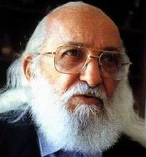
“Frase motivacional.” – Paulo Freire

Slide 40
Agradecimento
Drª Marta
Menezes
Drª Maria
Luisa Soliani
Prof. Luis Alfredo
Profª Lígia
Vilas Boas
Mayara Sílvia
Igor Calebe

